Slide 1
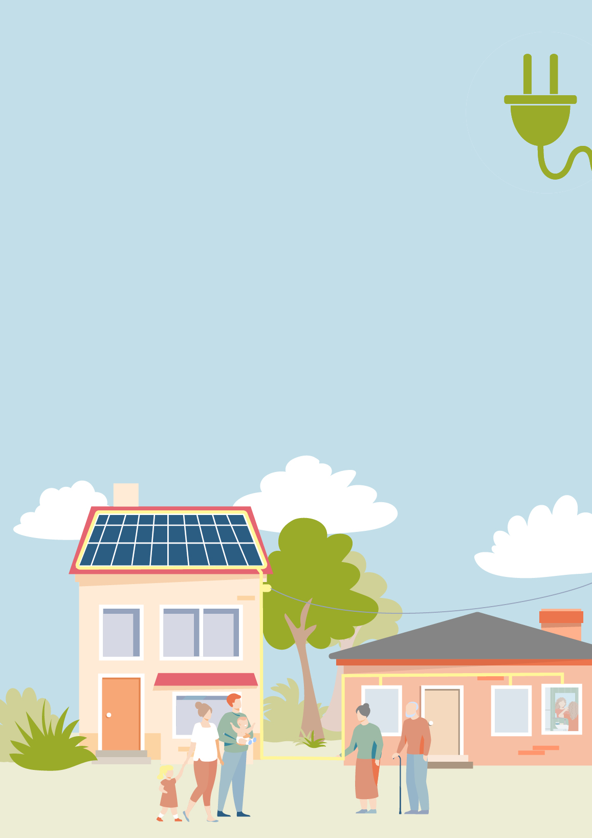
БЪДЕТЕ ЧАСТ ОТ ПРОМЯНАТА
Информационна вечер
[ден, дата]
[място]
С участието на [кмет, експерти…]
Програма
→ Ползи от създаването на енергийна общност
→ Представяне на [име на енергийната общност]
→ Опознаване и общуване

Slide 2
[Име на енергийната общност]
е отговорът, който всички търсим:
В енергийната общност енергията се произвежда, споделя и използва на място.
Публични органи, компании и граждани обединяват усилията си, за да оформят заедно енергийното бъдеще на нашата общност.
Това е печеливша ситуация за всички – за Вас, Вашия съсед и климата!
Проявявате ли интерес?
За повече информация:
www.енергийнаобщност.com
Този материал е изготвен в рамките на проекта SHAREs, финансиран от програмата за научни изследвания и иновации „Хоризонт 2020“ на Европейския съюз съгласно споразумение за безвъзмездна помощ № 101033722.
Този материал © 2022, изготвен от Австрийската енергийна агенция, е лицензиран съгласно CC BY-NC-SA 4.0. За да видите копие на този лиценз, посетете http://creativecommons.org/licenses/by-nc-sa/4.0/

